Slide 1







TIẾT: 79
AI ƠI MỒNG 9 THÁNG 4

Slide 2




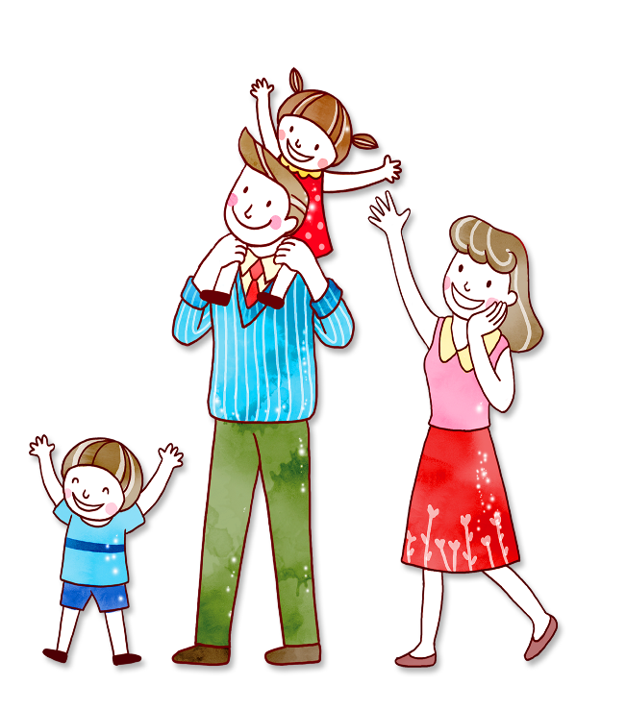
延迟符
KHỞI ĐỘNG

Slide 3


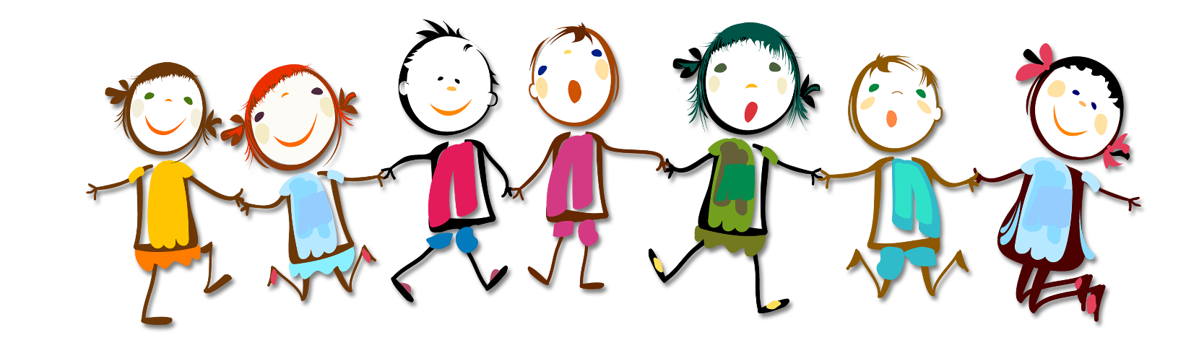
延迟符
NHÌN HÌNH ĐOÁN TÊN DI SẢN

Slide 4
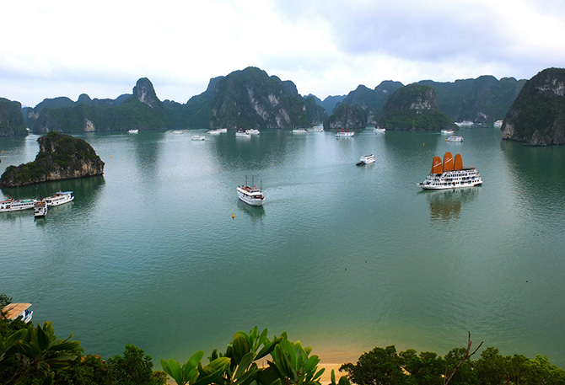

延迟符
Di sản thiên nhiên này của nước ta tên là
Vịnh Hạ Long

Slide 5
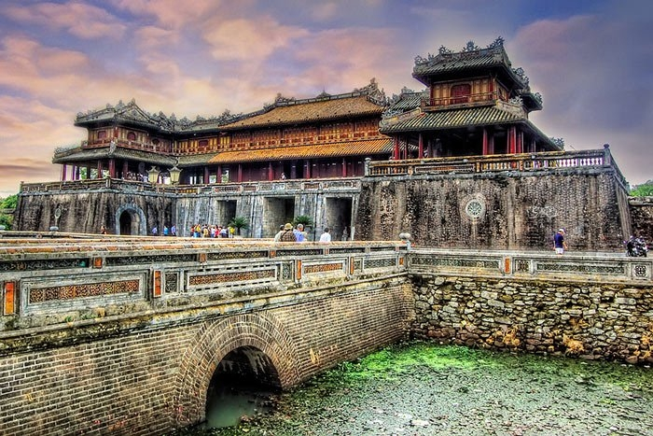
延迟符
Đây là quần thể di sản văn hóa nằm ở miền Trung nước ta?
Cố đô Huế

Slide 6
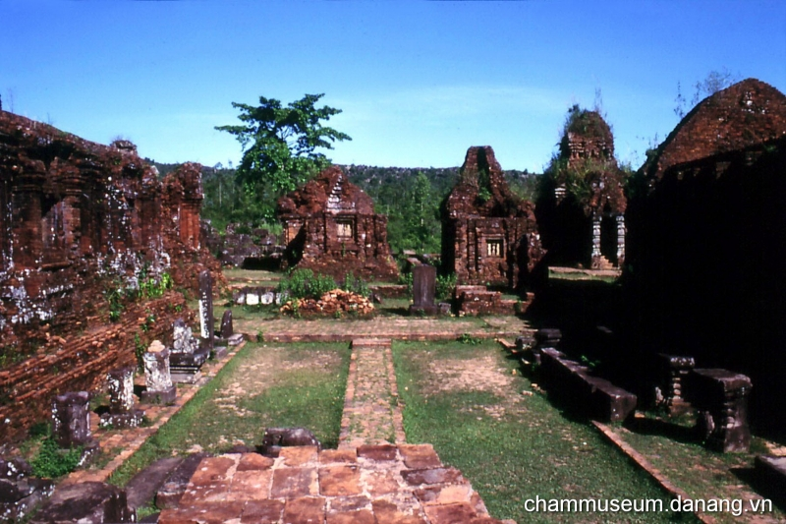
延迟符
Đây là một đền tháp ở Quảng Nam.
Khu di tích đền Mỹ Sơn.

Slide 7
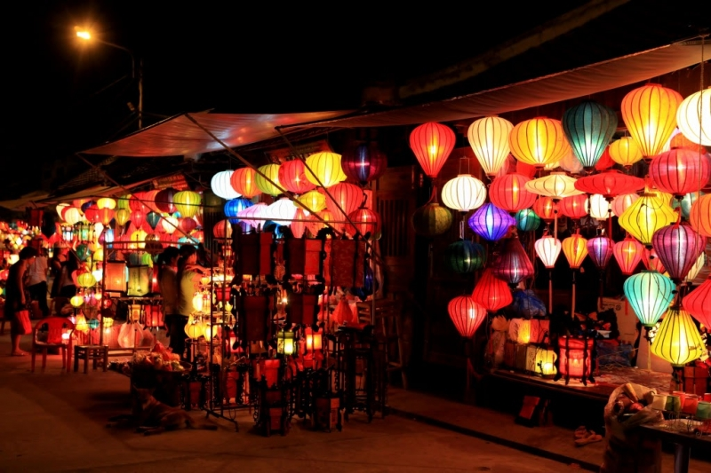
延迟符
Phố cổ này nằm ở hạ lưu sông Thu Bồn.
Hội An.

Slide 8
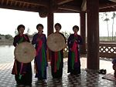
延迟符
Đây là một loại hình nghệ thuật gắn liền với tỉnh Bắc Ninh.
Dân ca quan họ Bắc Ninh.

Slide 9

延迟符
Đây là một lễ hội gắn liền với tên tuổi vị anh hùng Thánh Gióng.
Hội Gióng.

Slide 10


Lễ hội trên gợi nhắc em nhớ đến văn bản nào đã học?

Slide 11
延迟符
HÌNH THÀNH KIẾN THỨC

Slide 12
延迟符
I. Đọc và tìm hiểu chung

Slide 13
1. Đọc
- HS biết cách đọc thầm, biết cách đọc to, trôi chảy, phù hợp về tốc độ đọc.
- Phân biệt được lời người kể và lời nhân vật.

Slide 14
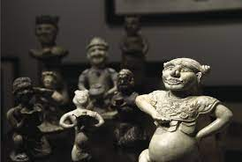
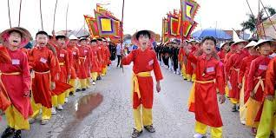
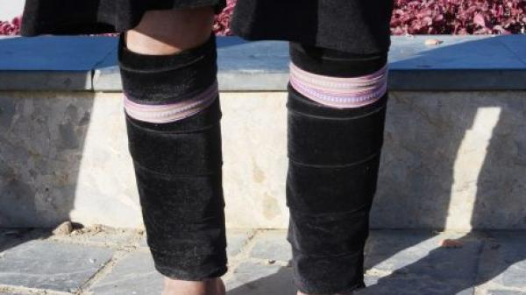
2. Chú thích
- Phỗng:
tượng người đứng (hoặc quỳ) hầu tại một số nơi thờ tự.
- Phù giá:
những người đi theo kiệu thờ để bảo vệ.
- Xà cạp:
Dải vải dài quấn quanh ống chân hoặc ngoài ống quần để bảo vệ chân.

Slide 15




Tìm hiểu chung
Báo điện tử Hà Nội mới, ngày 7/4/2004
Thể loại,
PTBĐ chính
Văn bản thông tin
+
Thuyết minh
3 phần
Xuất xứ
Bố cục

Slide 16
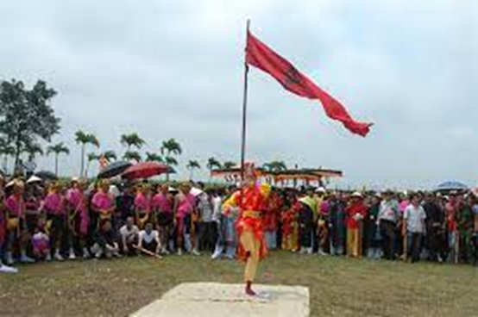
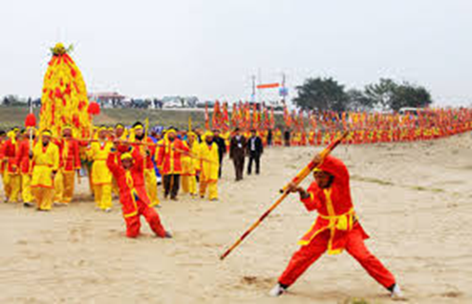
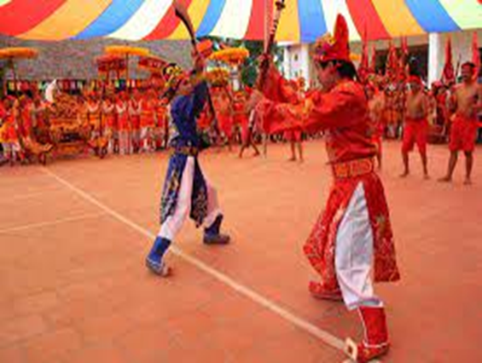
Phần 3: Còn lại: Ý nghĩa của hội Gióng
Phần 1: Từ đầu -> đồng bằng Bắc Bộ: giới thiệu về hội Gióng
Phần 2: Tiếp theo -> viên hầu cận: Tiến trình hội Gióng.

Slide 17
延迟符
II. Khám phá văn bản

Slide 18




- Em hãy đọc văn bản và cho biết đôi nét ( tên, thời gian, thời tiết, quy mô) về Lễ Hội Gióng

Slide 19
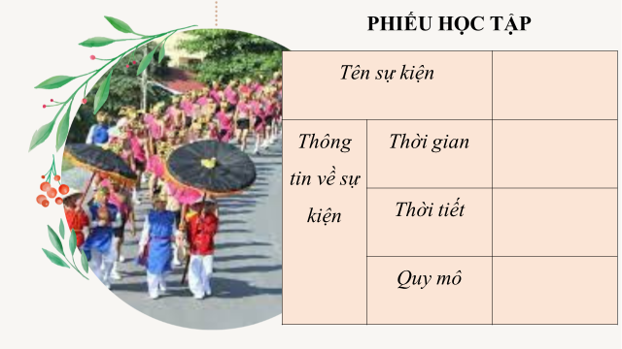


Slide 20
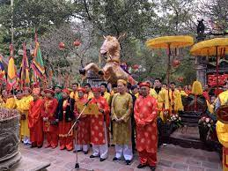
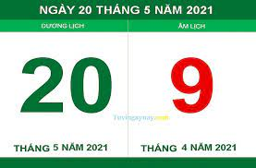

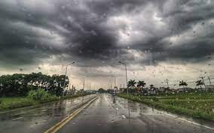
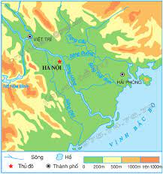
1. Giới thiệu hội Gióng
Tên
Lễ hội Gióng hay hội làng Phù Đổng.
Thời gian
9/4 âm lịch
Thời tiết
Có mưa, mưa dông
Quy mô
là lễ hội lớn nhất khu vực đồng bằng Bắc Bộ

Slide 21




Em có nhận xét gì về cách tác giả giới thiệu hội Gióng?
Cách dẫn dắt: đi từ câu ngạn ngữ có tính chất đúc rút kinh nghiệm, bài học dân gian quý giá để vừa giới thiệu về lễ hội, vừa tạo sắc thái trang nghiêm, ấn tượng về hội Gióng.

Slide 22
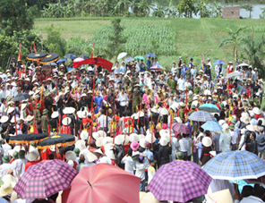
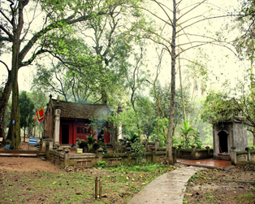
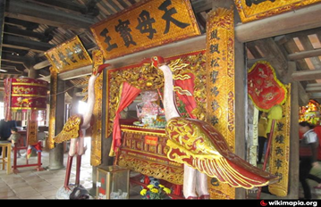
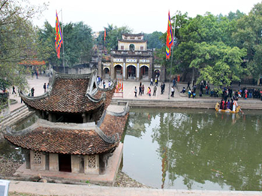
2. Địa điểm diễn ra hội Gióng
BÀI HỌC
Địa điểm
Đền Thượng
Cố Viên
Miếu Ban
Đền Mẫu

Slide 23

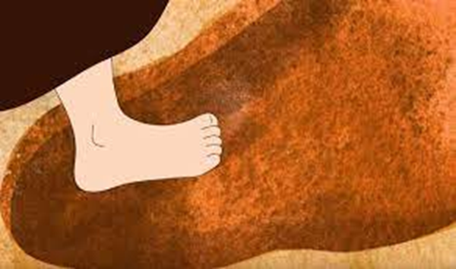
TRỞ VỀ
Nay ở giữa đồng thôn Đổng Viên
-> Địa điểm này gợi nhắc đến việc mẹ Gióng ướm chân vào vết chân và thụ thai sinh ra Thánh Gióng.
Cố Viên (vườn cũ)
Tương truyền là vườn cà của mẹ Gióng
Là nơi mà bà đã giẫm phải vết chân ông Đổng

Slide 24

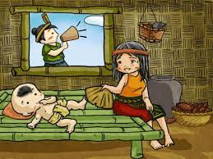
Thuộc thôn Phù Dực.
-> Địa điểm này gợi nhắc đến việc Gióng được sinh ra tại ngôi làng nhỏ
Miếu Ban
Là nơi Thánh được sinh ra.
TRỞ VỀ

Slide 25
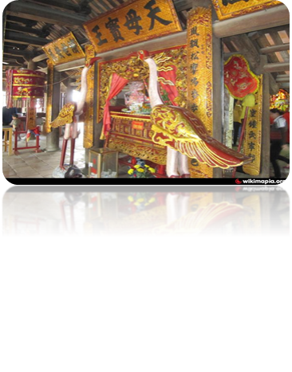
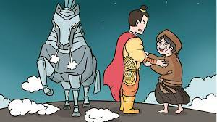
Là nơi thờ mẹ Gióng,
-> Địa điểm này gợi nhắc đến người mẹ sinh ra Gióng
Đền Mẫu
Bên ngoài đền cũng được gọi là giếng Mẫu.
TRỞ VỀ

Slide 26

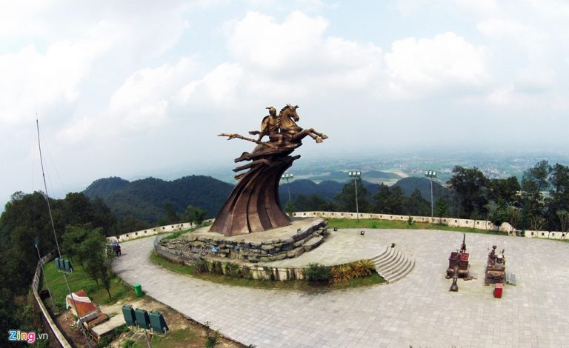
Là nơi thờ phụng Thánh.
-> Địa điểm này gợi nhắc đến việc vua Hùng đời thứ sáu cho xây dựng đền để tưởng nhớ Thánh Gióng có công đánh giặc giữ nước
Đền Thượng
Là ngôi đền cuối cùng trong quần thể 4 ngôi đền.
Là nơi thờ Đức Thánh Gióng.
TRỞ VỀ

Slide 27
2. Địa điểm diễn ra hội Gióng
Địa điểm
Đền Thượng
Cố Viên
Miếu Ban
Đền Mẫu
Trên một khu vực rộng lớn xung quanh những vết tích còn lại của Thánh tại quê hương.

Slide 28
3. Tiến trình lễ hội

Slide 29
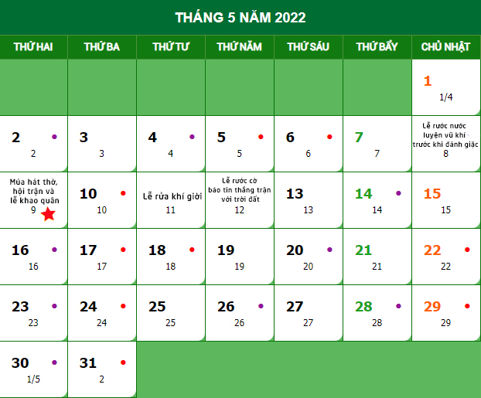

Slide 30
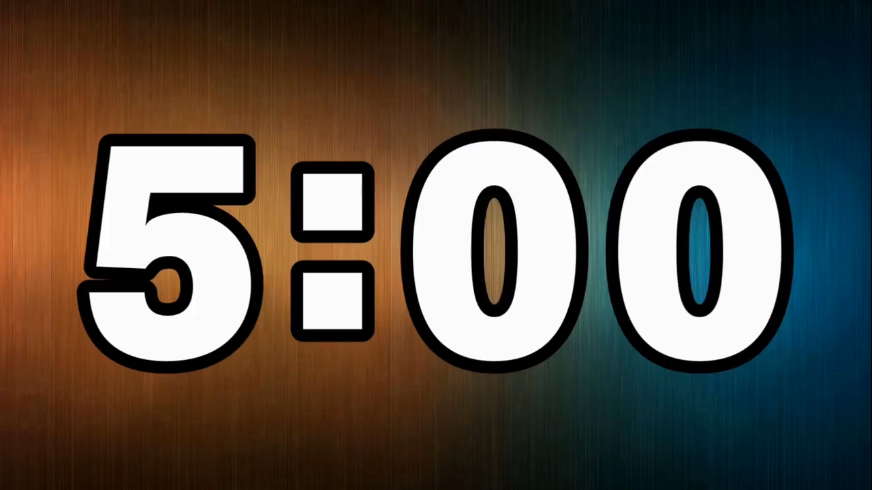



Thảo luận của các nhóm:
+ Thời gian lễ hội được diễn ra ?
+Nêu ra Tiến Trình của hội Gióng ( bao gồm: Thời gian, Sự kiện, Nhận xét)?

Slide 31
3. Tiến trình lễ hội
Thời gian
Sự kiện
Nhận xét

Slide 32
3. Tiến trình lễ hội
Thời gian | Ngày 1/3-5/4âm lịch | Ngày 6-8/4 âm lịch bắt đầu hội | Ngày 9/4 âm lịch chính hội | Ngày 10/4 âm lịch vãn hội | Ngày 11-12/4 âm lịch
Sự kiện | Chuẩn bị lễ hội | Lễ rước cờ tới đền Mẫu, rước cơm chay(cơm cà), rước nước từ đền Hạ về đền Thượng. | Múa hát thờ, hội trận và lễ khao quân | Lễ duyệt quân, tạ ơn Thánh | Làm lễ rửa khí giới và rước cờ báo tin thắng trận với trời đất
Nhận xét | Lễ hội diễn ra trang trọng, đủ nghi thức

Slide 33
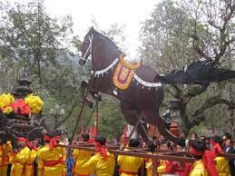
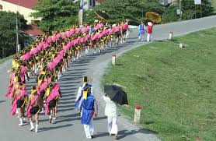
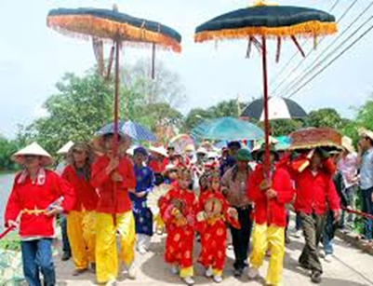
Thời gian chuẩn bị:1/3-5/3
3. Tiến trình lễ hội
Lễ hội bắt đầu

Slide 34
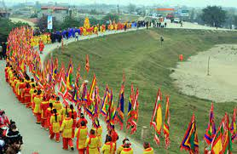
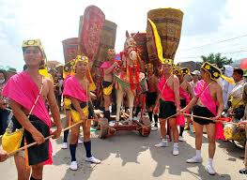

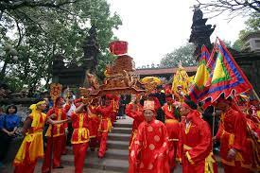
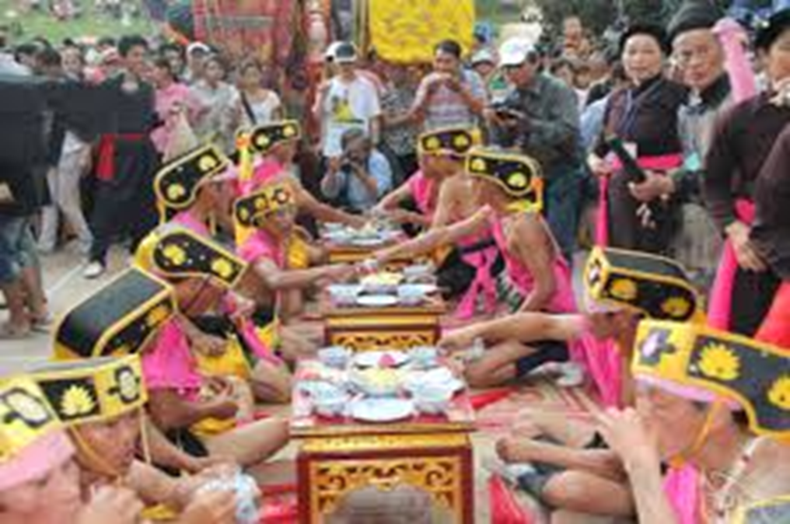
Mùng 6: lễ rước cờ tới đền Mẫu, rước cơm chay lên đền Thượng
Mồng 8: rước nước từ đền Hạ về đền Thượng
Lễ hội bắt đầu
Mùng 9: chính hội, có múa hát thờ, hội trận và khao quân
Mùng 10: lễ duyệt quân, tạ ơn Thánh
Ngày 11,12: lễ rửa khí giới và lễ rước cờ báo tin thắng trận.

Slide 35
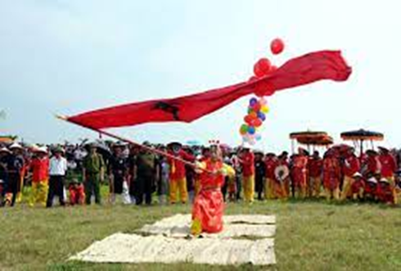

Thời gian chuẩn bị:1/3-5/3
=> Lễ hội diễn ra trang trọng, đủ nghi thức với nhiều hoạt động.
3. Tiến trình lễ hội
Lễ hội bắt đầu

Slide 36
延迟符
LUYỆN TẬP

Slide 37
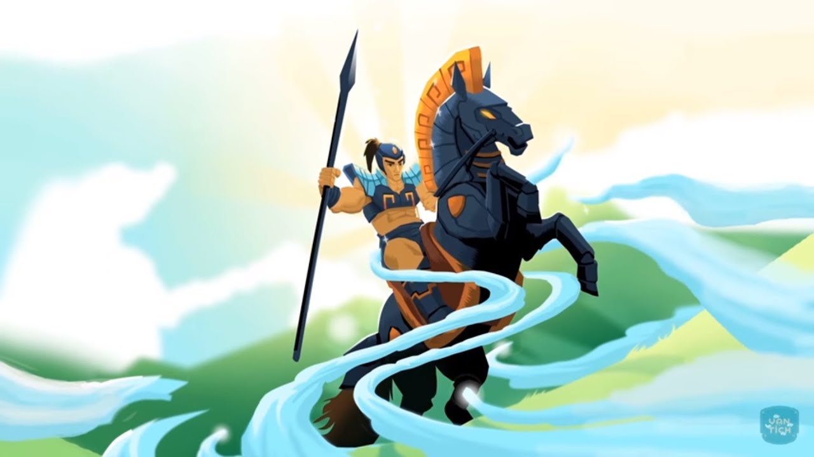
TRÒ CHƠI Ô CHỮ
1
L
I
Ề
M
1
?
?
?
?
2
L
Ễ
K
H
A
O
Q
U
Â
N
2
?
?
?
?
?
?
?
?
?
?
3
Đ
Ề
Đ
H
Ạ
3
?
?
?
?
?
4
Ắ
C
B
?
?
?
?
?
Ộ
4
B
5
?
M
I
?
Ế
U
B
A
N
5
?
?
?
?
?
6
Đ
Ề
N
T
H
Ư
Ợ
N
G
6
?
?
?
?
?
?
?
?
?
7
?
Ố
V
I
Ê
N
7
C
?
?
?
?
?
8
S
Ó
C
S
Ơ
N
8
?
?
?
?
?
?
9
T
H
Ủ
Y
Đ
Ì
N
?
9
?
?
?
?
?
?
?
H
10
P
H
Ù
G
I
Á
10
?
?
?
?
?
?
?
L
Ễ
?
H
?
Ộ
I
?
G
I
Ó
N
?
G
?
?
?
?
?
BÀI HỌC

Slide 38
Câu 1. Tên dụng cụ dùng để để cắt rốn người anh hùng làng Gióng.
QUAY VỀ

Slide 39
Câu 2. Đây là hoạt động diễn ra trong ngày 9/4 âm lịch?
QUAY VỀ

Slide 40
Câu 3. Tên gọi khác của Đền Mẫu- nơi thờ mẹ của Gióng?
QUAY VỀ

Slide 41
Câu 4. Tên đồng bằng được nhắc đến trong văn bản Ai ơi mồng 9 tháng 4?
QUAY VỀ

Slide 42
Câu 5. Tên địa danh nơi Thánh Gióng được sinh ra?
QUAY VỀ

Slide 43
Câu 6. Thánh Gióng được thờ phụng ở đâu?
QUAY VỀ

Slide 44
Câu 7. Tương truyền nơi này là vườn cà của mẹ Gióng, tại đây bà đã giẫm phải vết chân ông Đổng?
QUAY VỀ

Slide 45
Câu 8. Đây là nơi Thánh Gióng đã cưỡi ngựa bay về trời?
QUAY VỀ

Slide 46
Câu 9. Ngôi đình được xây trên mặt nước gọi là?
QUAY VỀ

Slide 47
Câu 10. Những người đi theo kiệu để bảo vệ được gọi là gì?
QUAY VỀ

Slide 48
延迟符
VẬN DỤNG

Slide 49
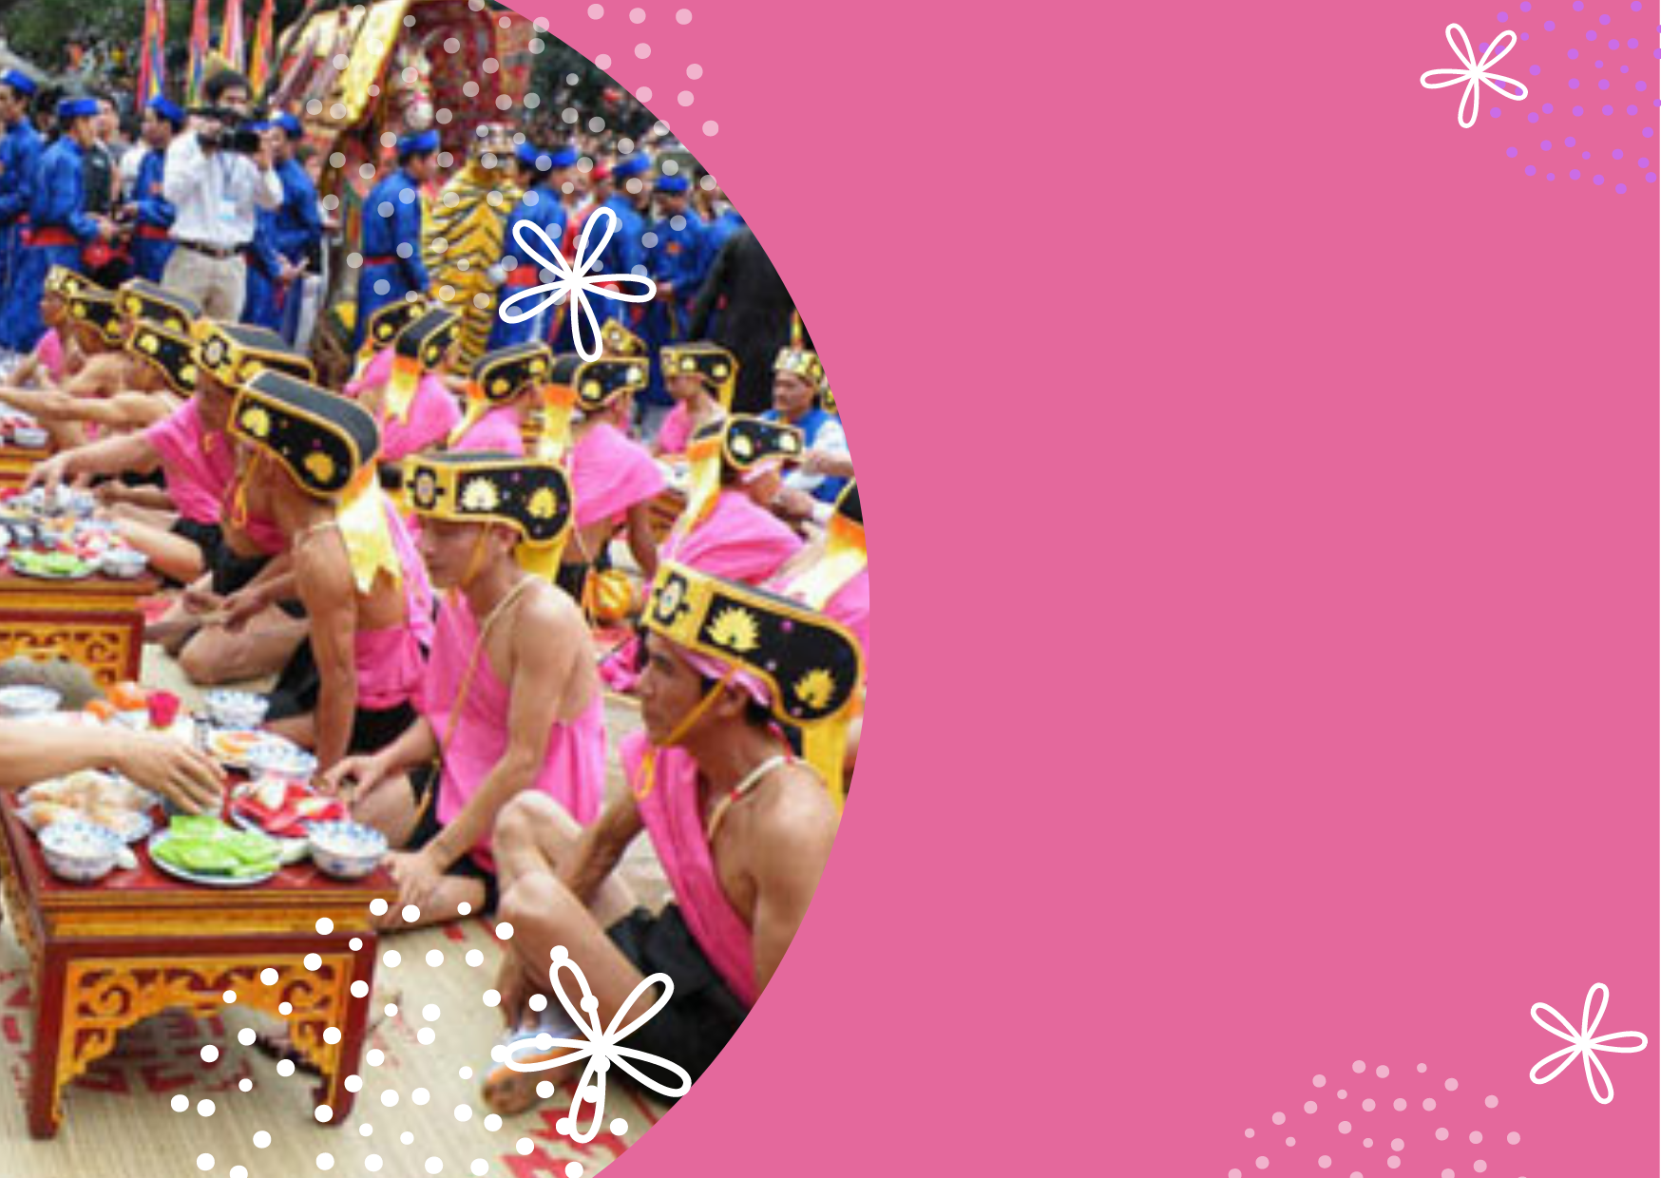
Tìm và kể tên các lễ hội ở địa phương em.

Slide 50

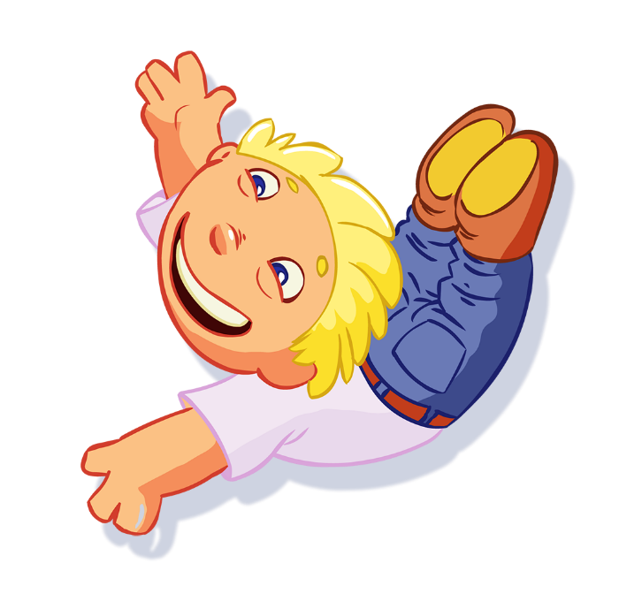




延迟符
CHÚC CÁC EM HỌC TỐT!

